Slide 1
Електропроводимост
Диелектрични свойства на материалите
Въпрос 5

Slide 2
Съдържание
1
При постоянно електрическо поле
2
При променливо електрическо поле
3
Електропроводимост в газове
4
Електропроводимост в течности
5
Електропроводимост в твърди тела

Slide 3
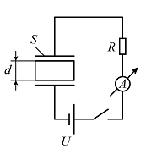
І. Основни процеси
1. При постоянно електрическо поле
При прилагане на постоянно поле се осъществява поляризация ⇒ изместване на еластично свързаните заряди ⇒ протича ток наречен поляризационен.
-
+
Поляризацията протича еднократно и материалът остава поляризиран докато е под въздействие на полето.

Slide 4
І. Основни процеси
1. При постоянно електрическо поле
I_{ПОЛ}
I_{АБ} – ток от бавните поляризации (абсорбционен )
I_{АБ}
I_{ПОЛ} ≈ I_{АБ}
I_{БП} – ток от бързите поляризации
I_{БП}
t
Времедиаграма на идеален диелектрик

Slide 5
І. Основни процеси
1. При постоянно електрическо поле
I
В реалния диелектрик винаги има примеси и дефекти ⇒ свободни заряди ⇒ протича ток наречен утечен, I_{УТ}.
I_{ПОЛ}
I = I_{УТ} + I_{ПОЛ}
I_{УТ}
t
Времедиаграма на реален диелектрик

Slide 6
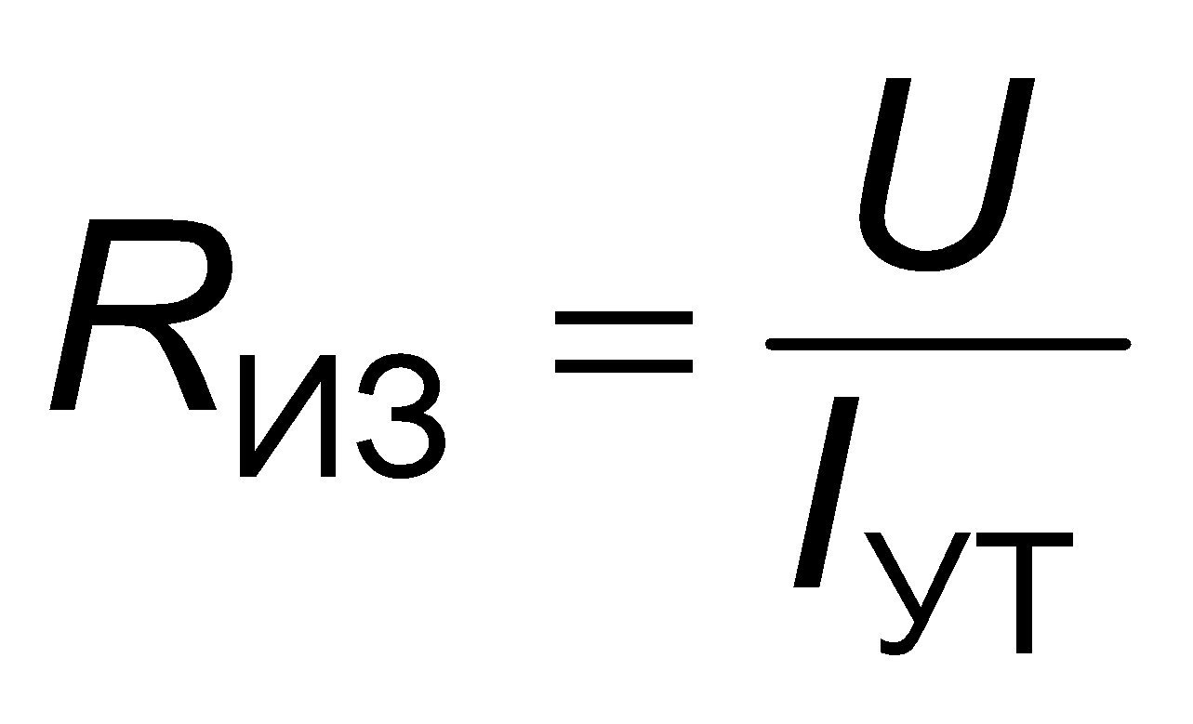
І. Основни процеси
1. При постоянно електрическо поле
Изолационно съпротивление
Изолационното съпротивление е омично по своята природа не зависи от времето и честотата на приложеното напрежение.

Slide 7
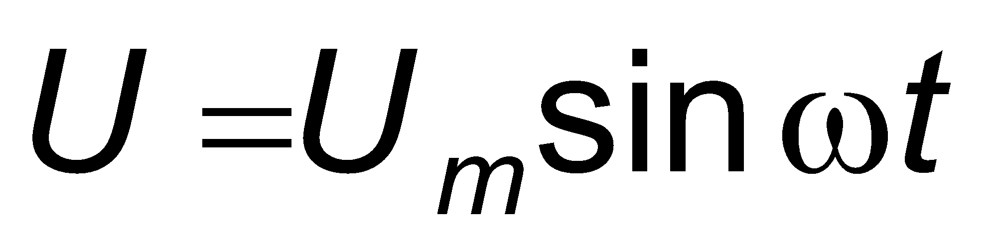
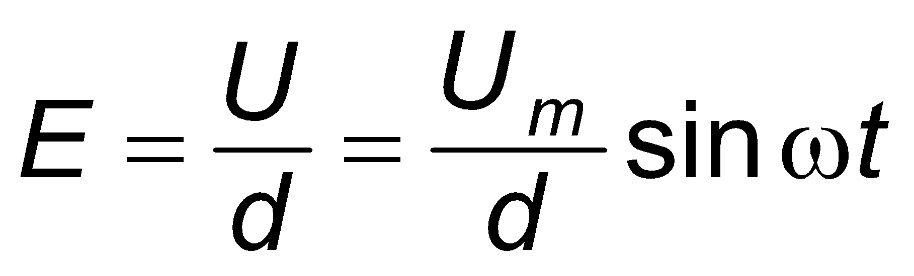
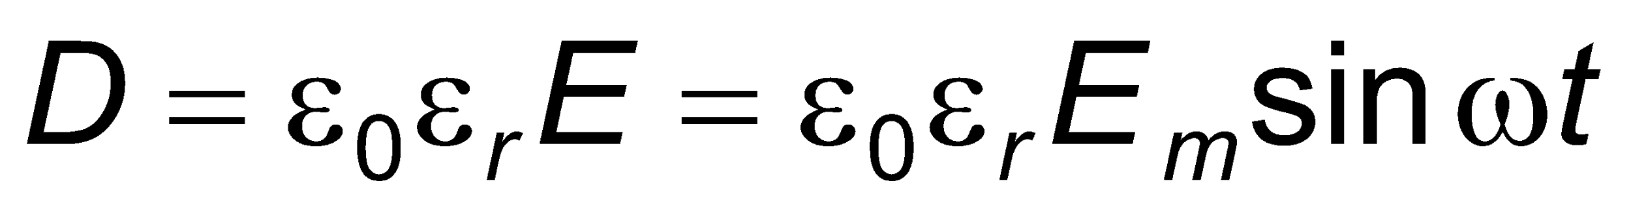
І. Основни процеси
2. При променливо електрическо поле
U
където U_{m} – амплитудна стойност на U;
ω – кръгова честота
0
t
E_{m}
За поляризации без загуби
D_{m}

Slide 8
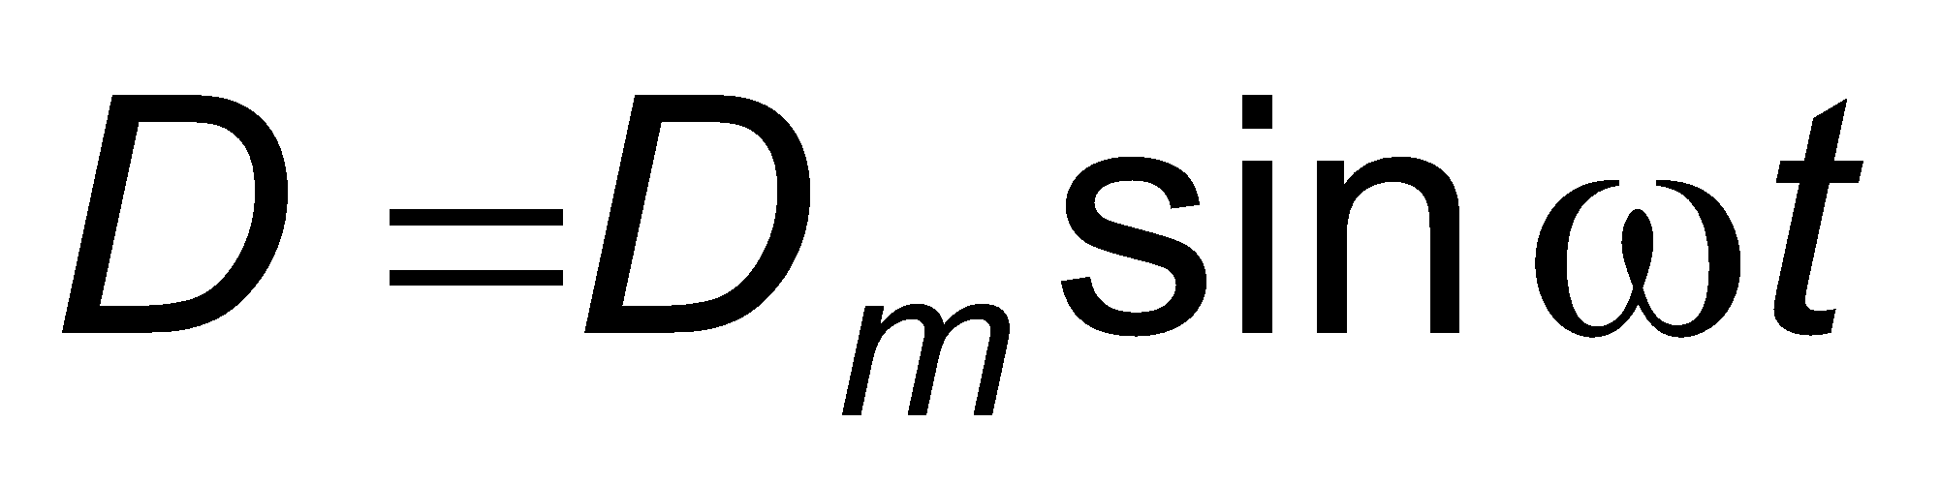
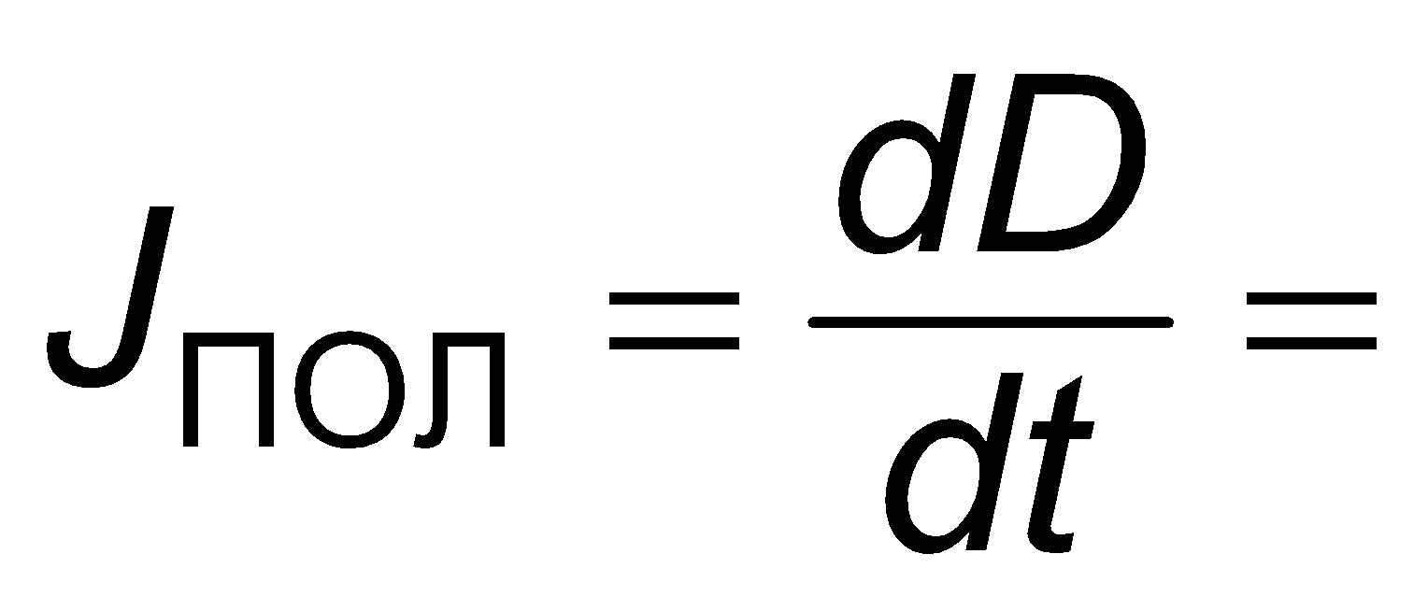
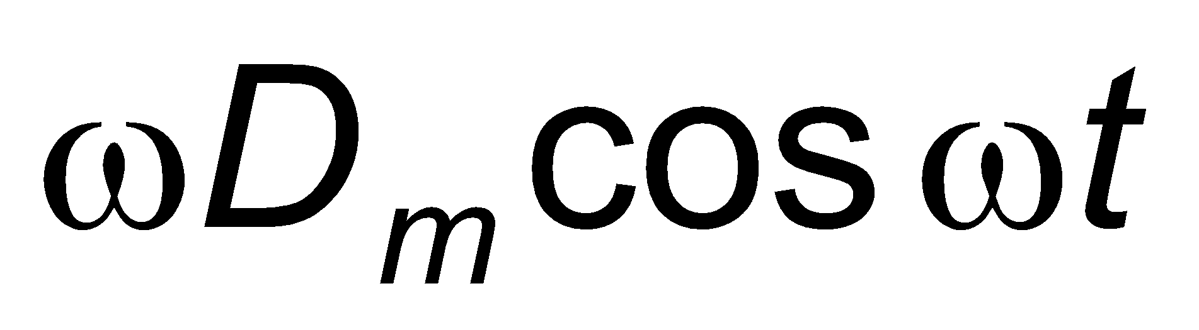
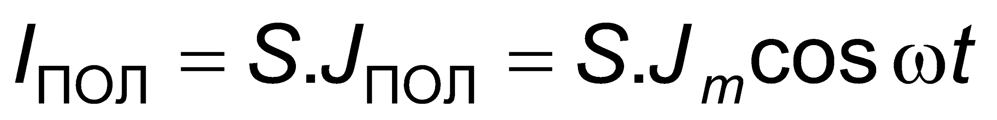
І. Основни процеси
2. При променливо електрическо поле
U
0
t
J_{m}
I_{ПОЛ}
Токът и напрежението върху диелектрика (кондензатора) са дефазирани на 90º.

Slide 9
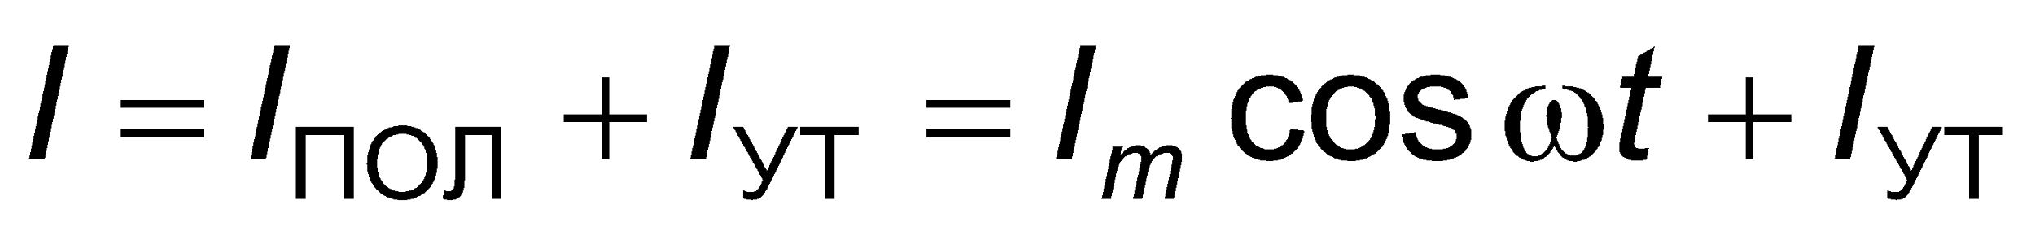
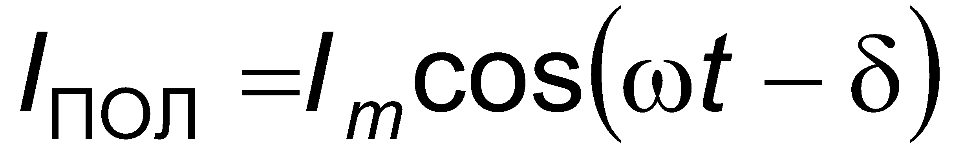
І. Основни процеси
2. При променливо електрическо поле
Общият ток през диелектрик без загуби
За поляризации със загуби
ъгъл на диелектричните загуби
Диелектриците (кондензаторите) ограничават протичането на постоянен, но не и на променлив ток.

Slide 10
ІІ. Влияние на агрегатното състояние
1. Електропроводимост в газове
Основен процес – йонизация (получаване на положителни йони и свободни електрони).
І и ІІ област – йонизация, породена от външни фактори (електрическо поле).
I
І
ІІ
І_{НАС}
ІІІ област – вътрешна (ударна) йонизация, породена от сблъсък между собствени градивни частици.
ІІІ
U_{N}
U_{КР}
U
Волт-амперна характеристика
U_{N} – номинално напрежение
U_{КР} – критично напрежение
І_{НАС} – ток на насищане

Slide 11
ІІ. Влияние на агрегатното състояние
2. Електропроводимост в течности
Неполярни – малка електропроводимост, зависи основно от примесите (влага).
Полярни – по-голяма електропроводимост, поради дисоциирани собствени молекули.
Електропроводимостта на течните диелектрици има основно йонен характер.

Slide 12
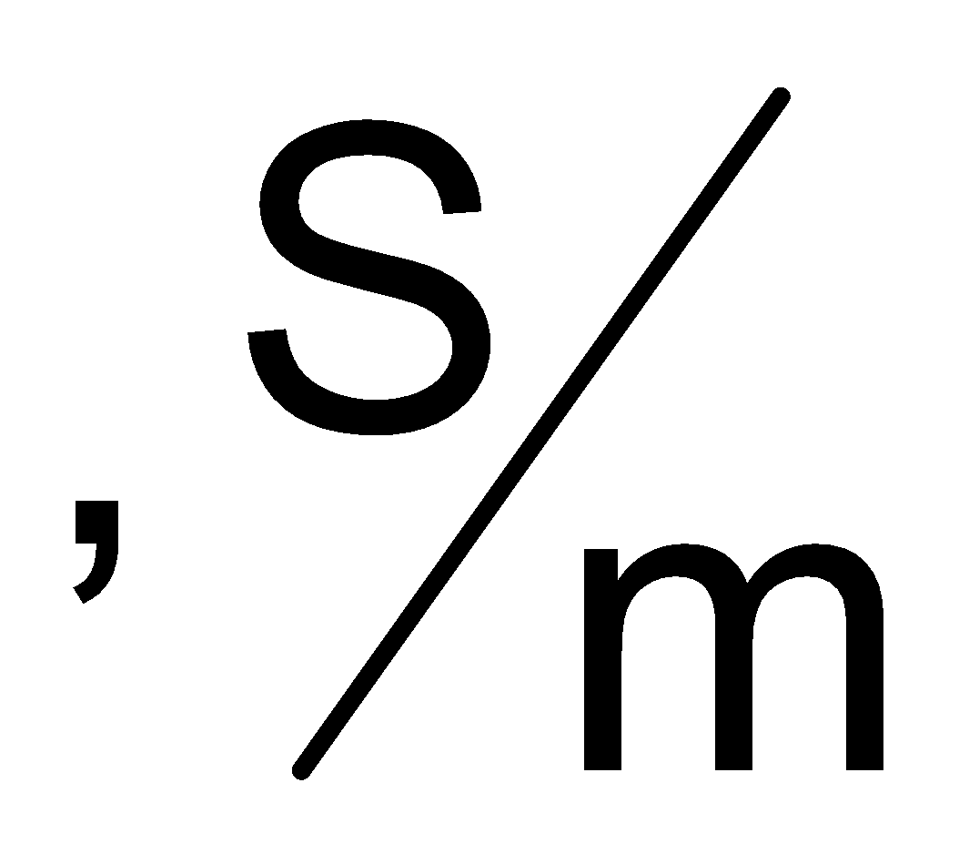
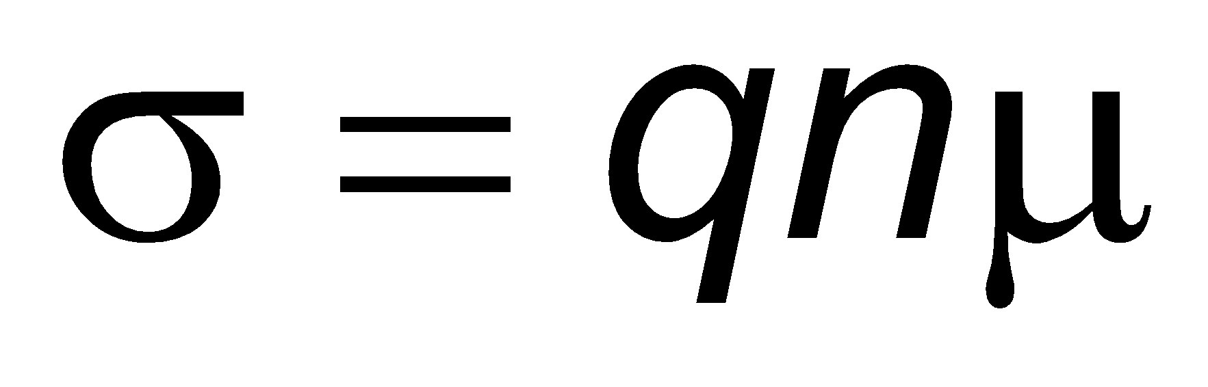
ІІ. Влияние на агрегатното състояние
3. Електропроводимост в твърди тела
С атомна или молекулна решетка – движение на примесни йони и свободни електрони.
С йонна структура – движение на собствени йони.
Електропроводимостта на твърдите диелектрици има основно йонен характер.
Според дифузиония модел специфичната електропроводимост е
където q е зарядът на токоносителите
n – брой свободни токоносители в единица обем (концентрация)
μ – подвижност на токоносителите

Slide 13
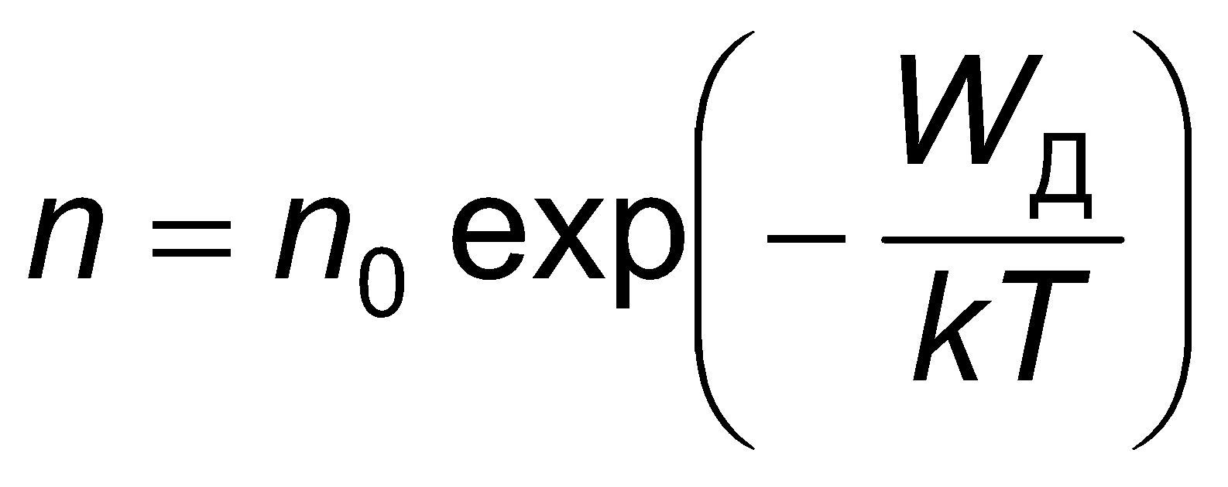
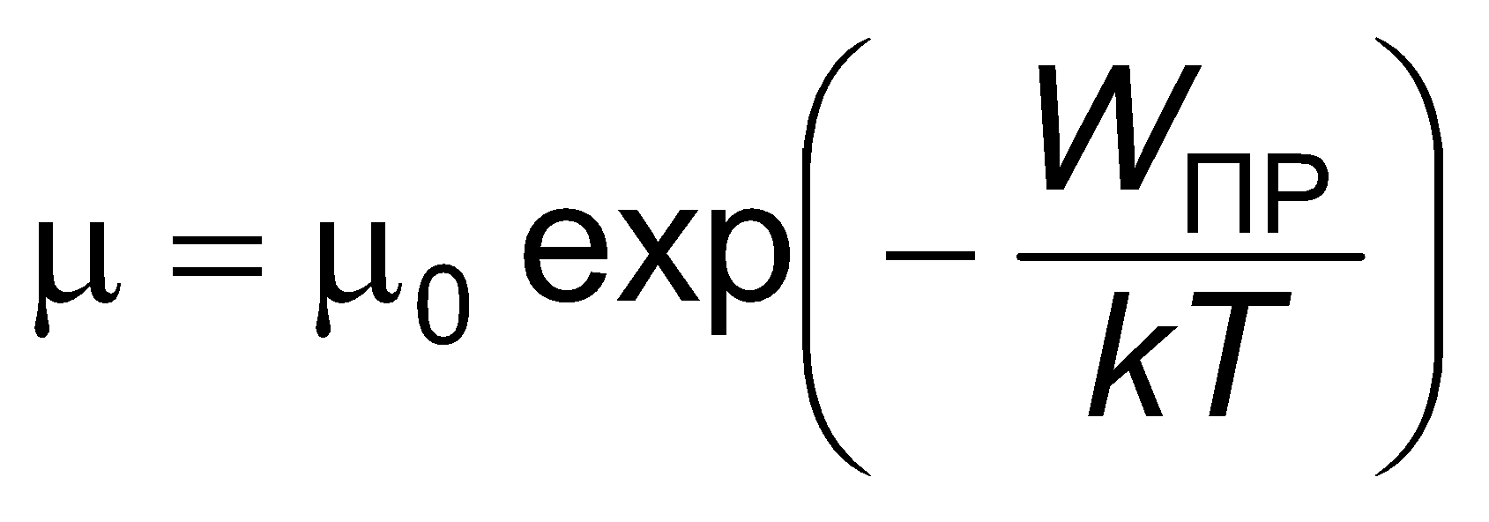
ІІ. Влияние на агрегатното състояние
3. Електропроводимост в твърди тела
В слаби електрически полета концентрацията n и подвижността μ на свободните йони нараства експоненциално от температурата Т:
n₀ и μ₀ – концентрация и подвижност при нормална температура
W_{Д} – енергия на дисоциация
W_{ПР} – енергия на преместване
k – константа на Болцман
С увеличаване на Т се увеличава енергията на частиците и те по-лесно се йонизират (нараства n), също така се преместват на по-големи разстояния (нараства μ).

Slide 14
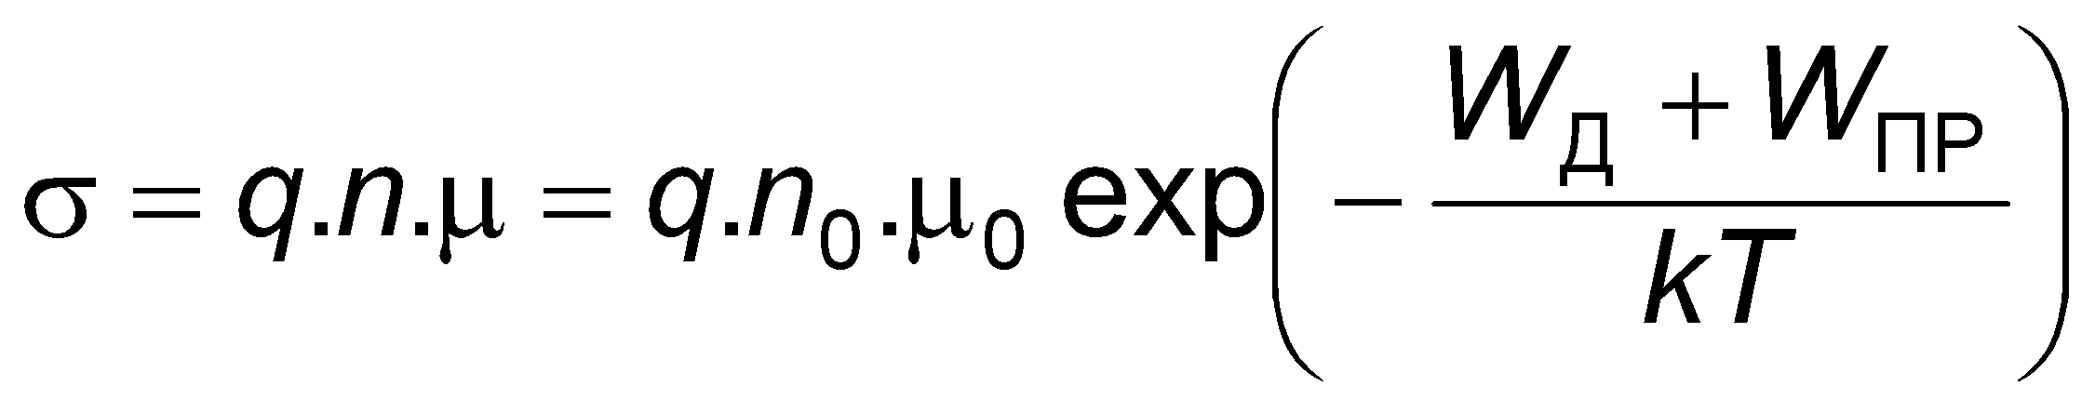
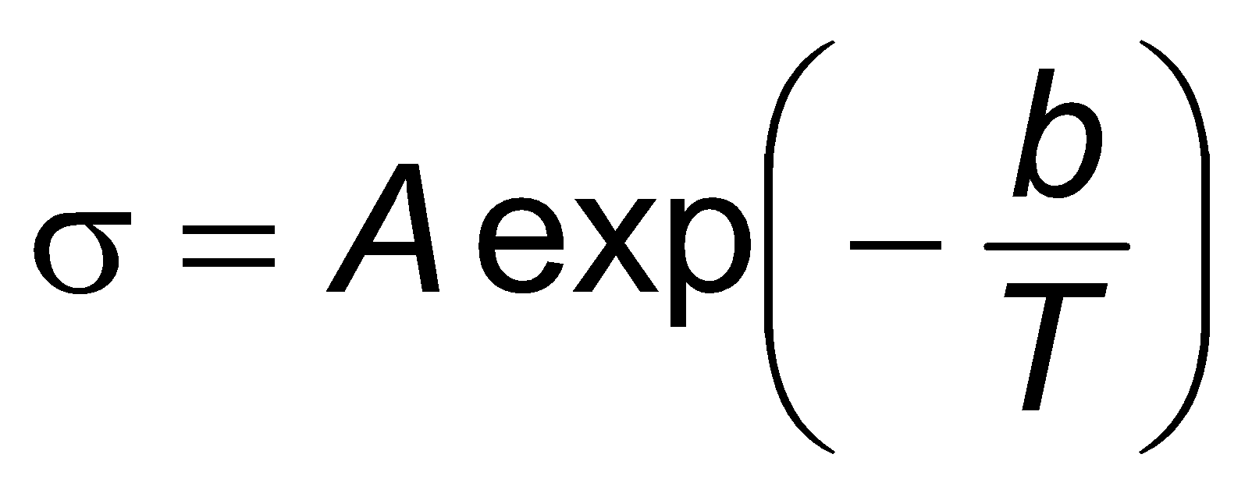
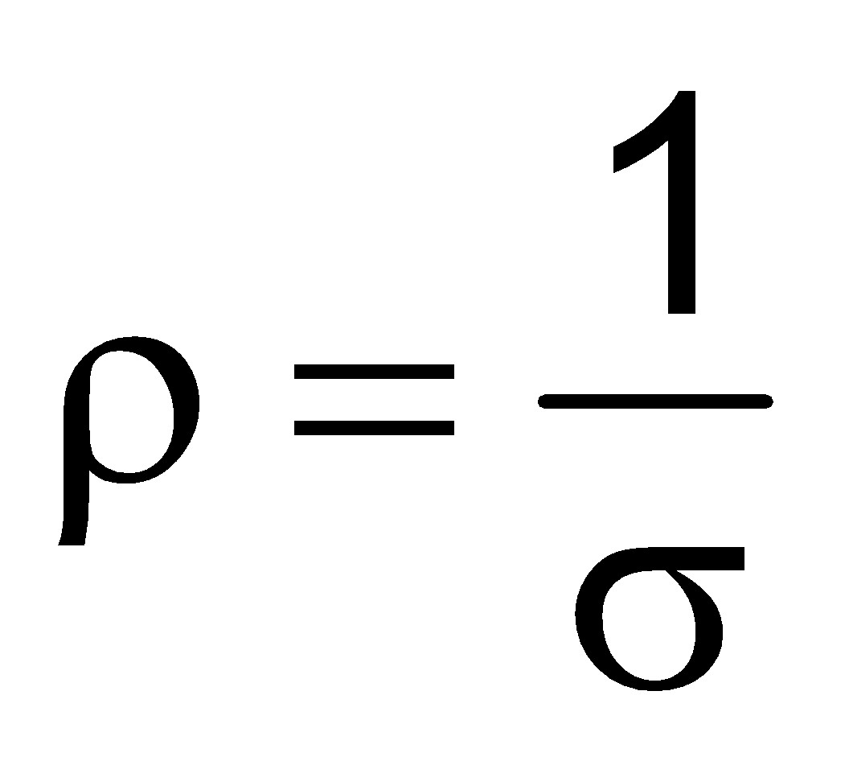
ІІ. Влияние на агрегатното състояние
3. Електропроводимост в твърди тела
σ
A
b
T
При материали, в които се проявява йонна проводимост (диелектрици) с нарастване на Т проводимостта ескпоненциално нараства т. е. α_{σ} > 0.
Тъй като то α_{ρ} < 0

